Slide 1
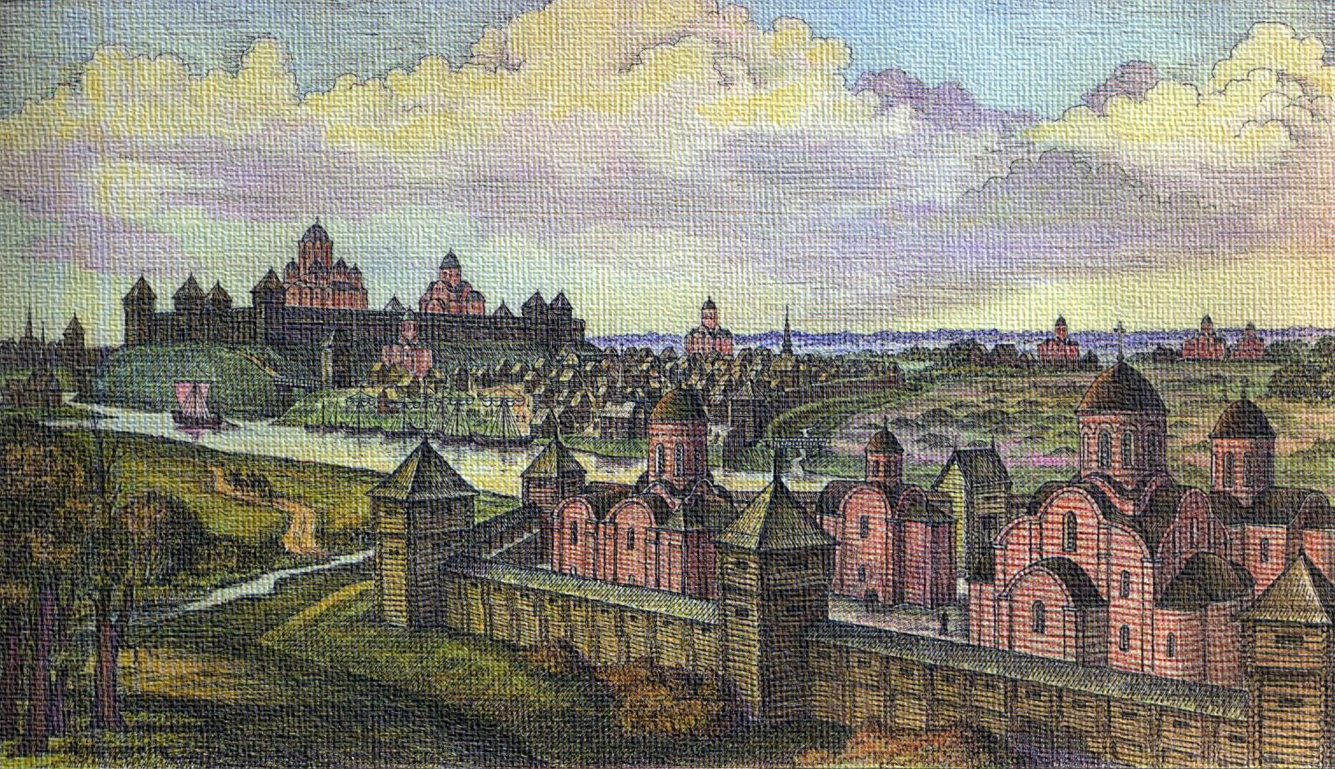
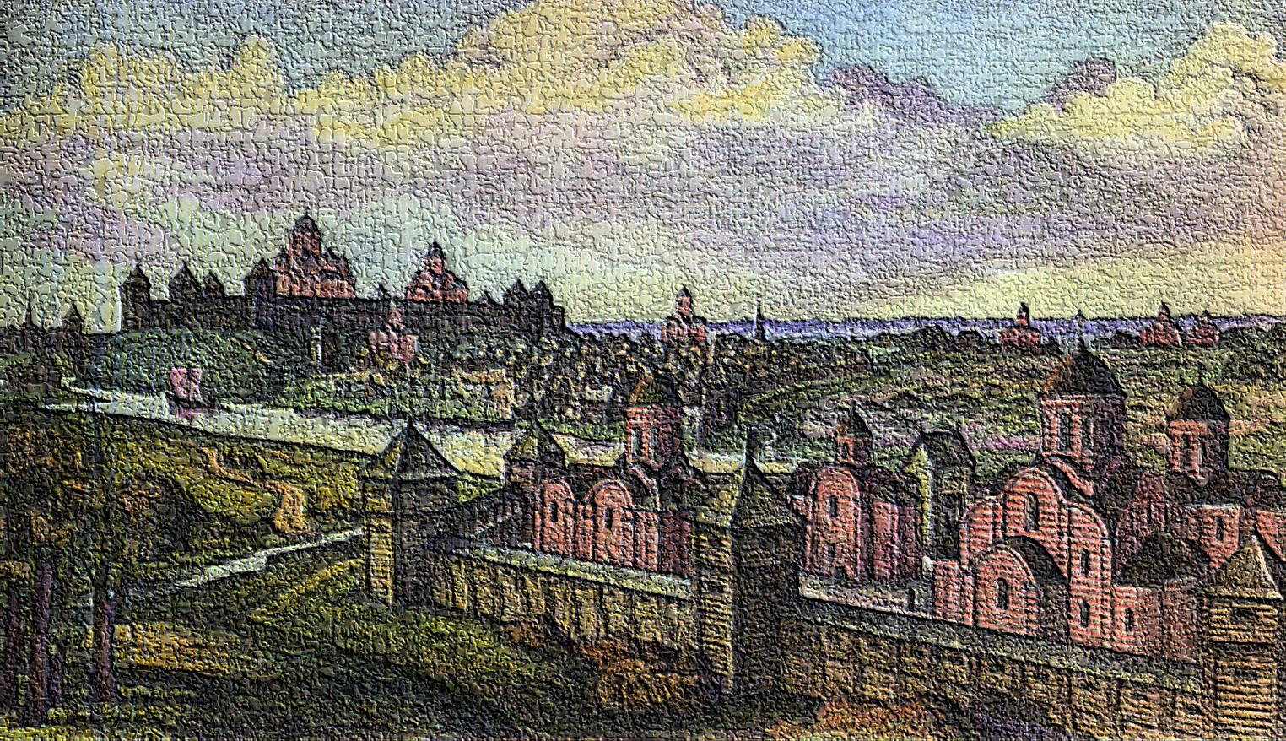
Государственность восточных славян
03.11.2018
6 класс, история Беларуси

Slide 2

https://learningapps.org/watch?v=phu53pu0t17

Slide 3
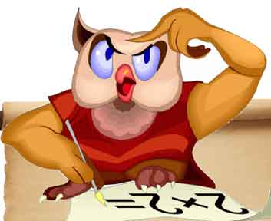
Каковы причины возникновения государственности у восточных славян? С. 73 - 74

Slide 4
Кривичи-полочане
Дреговичи
Радимичи

Slide 5
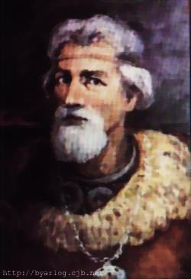
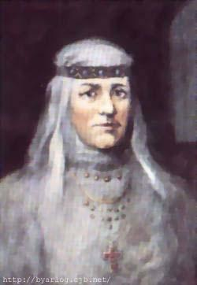
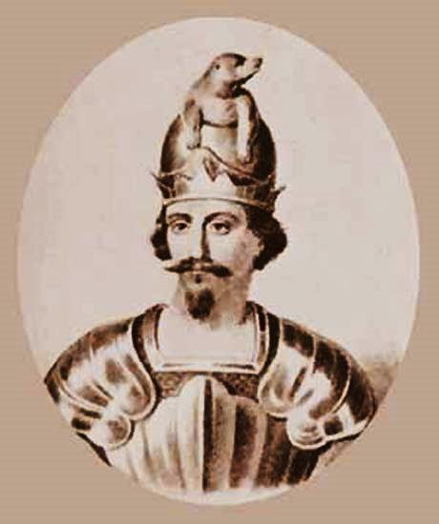

Чем они известны?
Рогволод
Рогнеда
Изяслав

Slide 6
Задание: выписать в тетрадь 960-е гг. – Рогволод - 980 г. – Рогнеда – 988 г. – Владимир – Изяслав – С. 76 - 77

Slide 7
Кривичи-полочане
Полоцкое княжество
Временно зависело от Киева
Дреговичи
?
Радимичи
?
С. 77
Какова судьба дреговичей и радимичей?

Slide 8
Кривичи-полочане
Полоцкое княжество
Временно зависело от Киева
Дреговичи
Туровское княжество
Радимичи
Подчинялись Киеву, затем Черниговс-кому, Смоленскому и Волынскому княжествам
Долгое время находилось под властью Киева
Самостоя-тельного княжества не было

Slide 9
Перечислите не менее 7 фактов, которые свидетельствуют о единстве Древнерусского государства. С. 78-79

Slide 10
Задание: выписать в тетрадь 988 г. – митрополит – древнерусская народность - С. 78 - 79

